Slide 1
Мир-высшая ценность

Slide 2
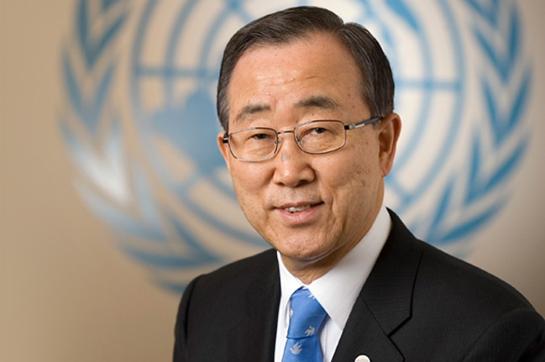
Посланцы мира
Пан Ги Мун – генеральный секретарь ООН. Он является восьмым генсеком ООН. Наибольшее внимание Пан Ги Мун уделяет противодействию глобальному потеплению. В 2011 году утвержден на 2й пятилетний срок. Владеет корейским, английским, французским и японским языками.

Slide 3
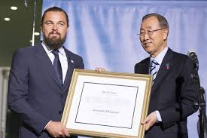
Леонардо ди Каприо-посланец мира ООН по проблеме изменения климата

Slide 4
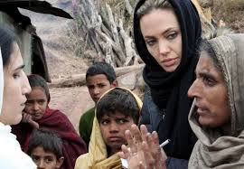
Анджелина Джоли- посол доброй воли по правам беженцев

Slide 5
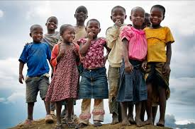

Slide 6
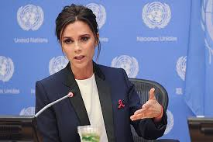
Виктория Бекхэм
Виктория Бекхэм является послом доброй воли по борьбе со СПИДом. Она помогает в работе, направленной на устранение передачи ВИЧ-инфекции новорожденным детям.

Slide 7
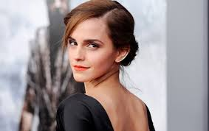
Эмма Уотсон - посол ООН по правам женщин

Slide 8
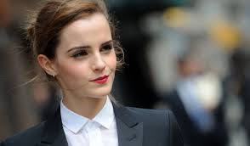
Эмма Уотсон занимается вопросами равноправия женщин

Slide 9
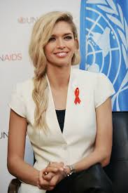
Вера Брежнева – посол доброй воли по борьбе с ВИЧ и СПИДом

Slide 10
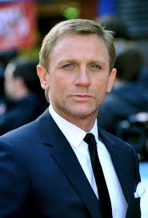
Дениэл Крейг
Посол доброй воли по вопросам уничтожения взрывоопасных предметов и мин, оставленных после войны

Slide 11
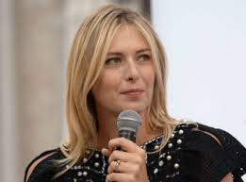
Мария Шарапова
Посол доброй воли ООН в оказании помощи регионам, пострадавшим от аварии на Чернобыльской АЭС в 1986

Slide 12
Кто такие посланники ООН
Институт послов доброй воли в ООН был основан в 1954 году. В качестве посланников доброй воли , как правило, выступают мировые знаменитости. Кто-то борется за разоружение и поддержание мира и безопасности, другие- за права человека. Не остаются без внимания и борьба с распространением наркотиков, помощь беженцам, детям, инвалидам, охрана окружающей среды и т.д.
Послы избираются сроком на 2 года и получают символическую зарплату 1 доллар в год

